Slide 1


Музыкальный продакшен в Ableton Live
От идеи до релиза
Полный курс для начинающих и продолжающих продюсеров

Slide 2

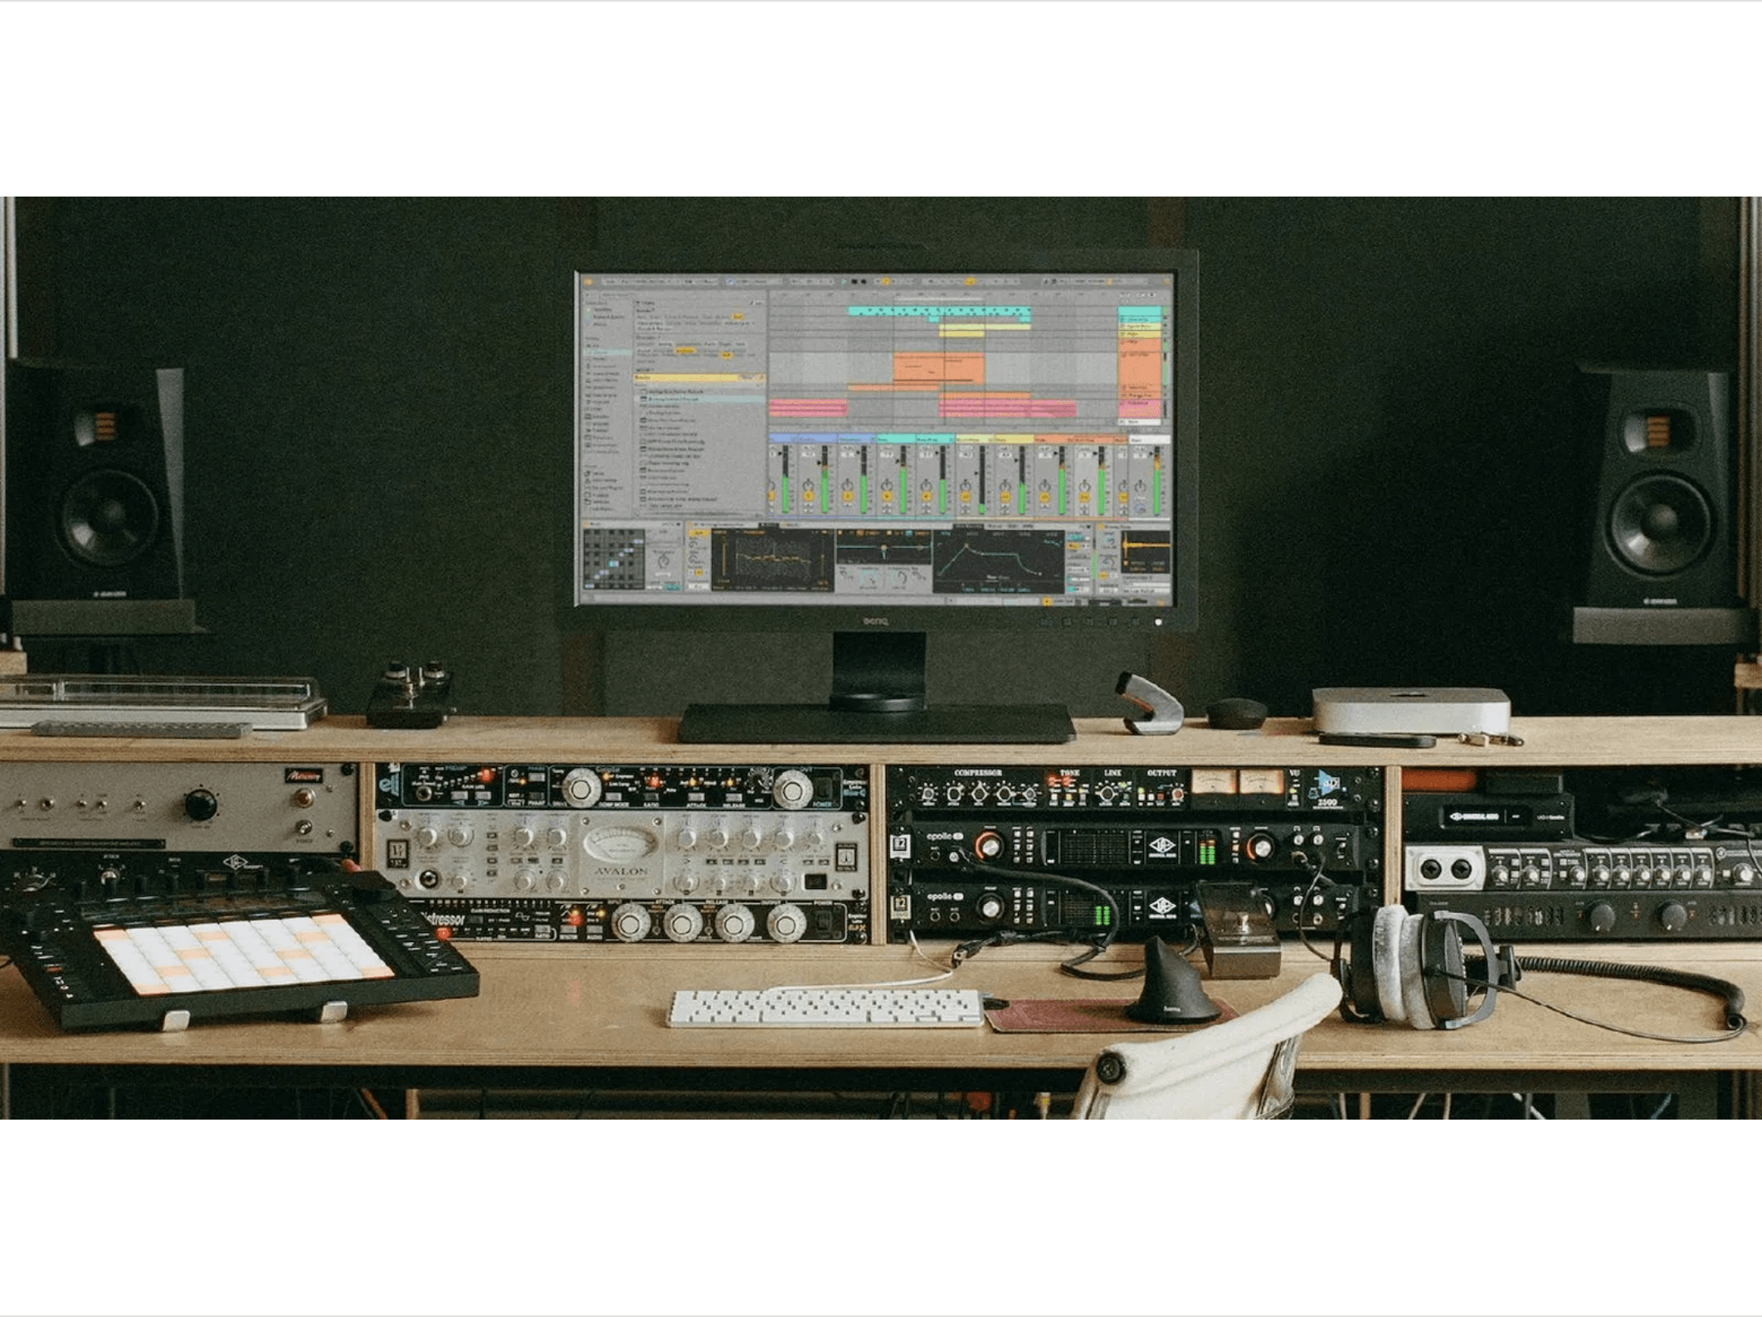




Курс, который превратит вас в самостоятельного музыкального продюсера
За 8 недель вы пройдете полный цикл создания музыки — от первого бита до публикации трека на стриминговых платформах. Курс построен на практике: каждый модуль завершается реальным проектом, который станет частью вашего портфолио.
Формат обучения
Онлайн / Самостоятельное изучение
8 модулей, 30+ уроков
8 практических проектов
Опционально: 12 недель при углублённой практике
Результат: готовый авторский трек и навыки для самостоятельной работы

Slide 3

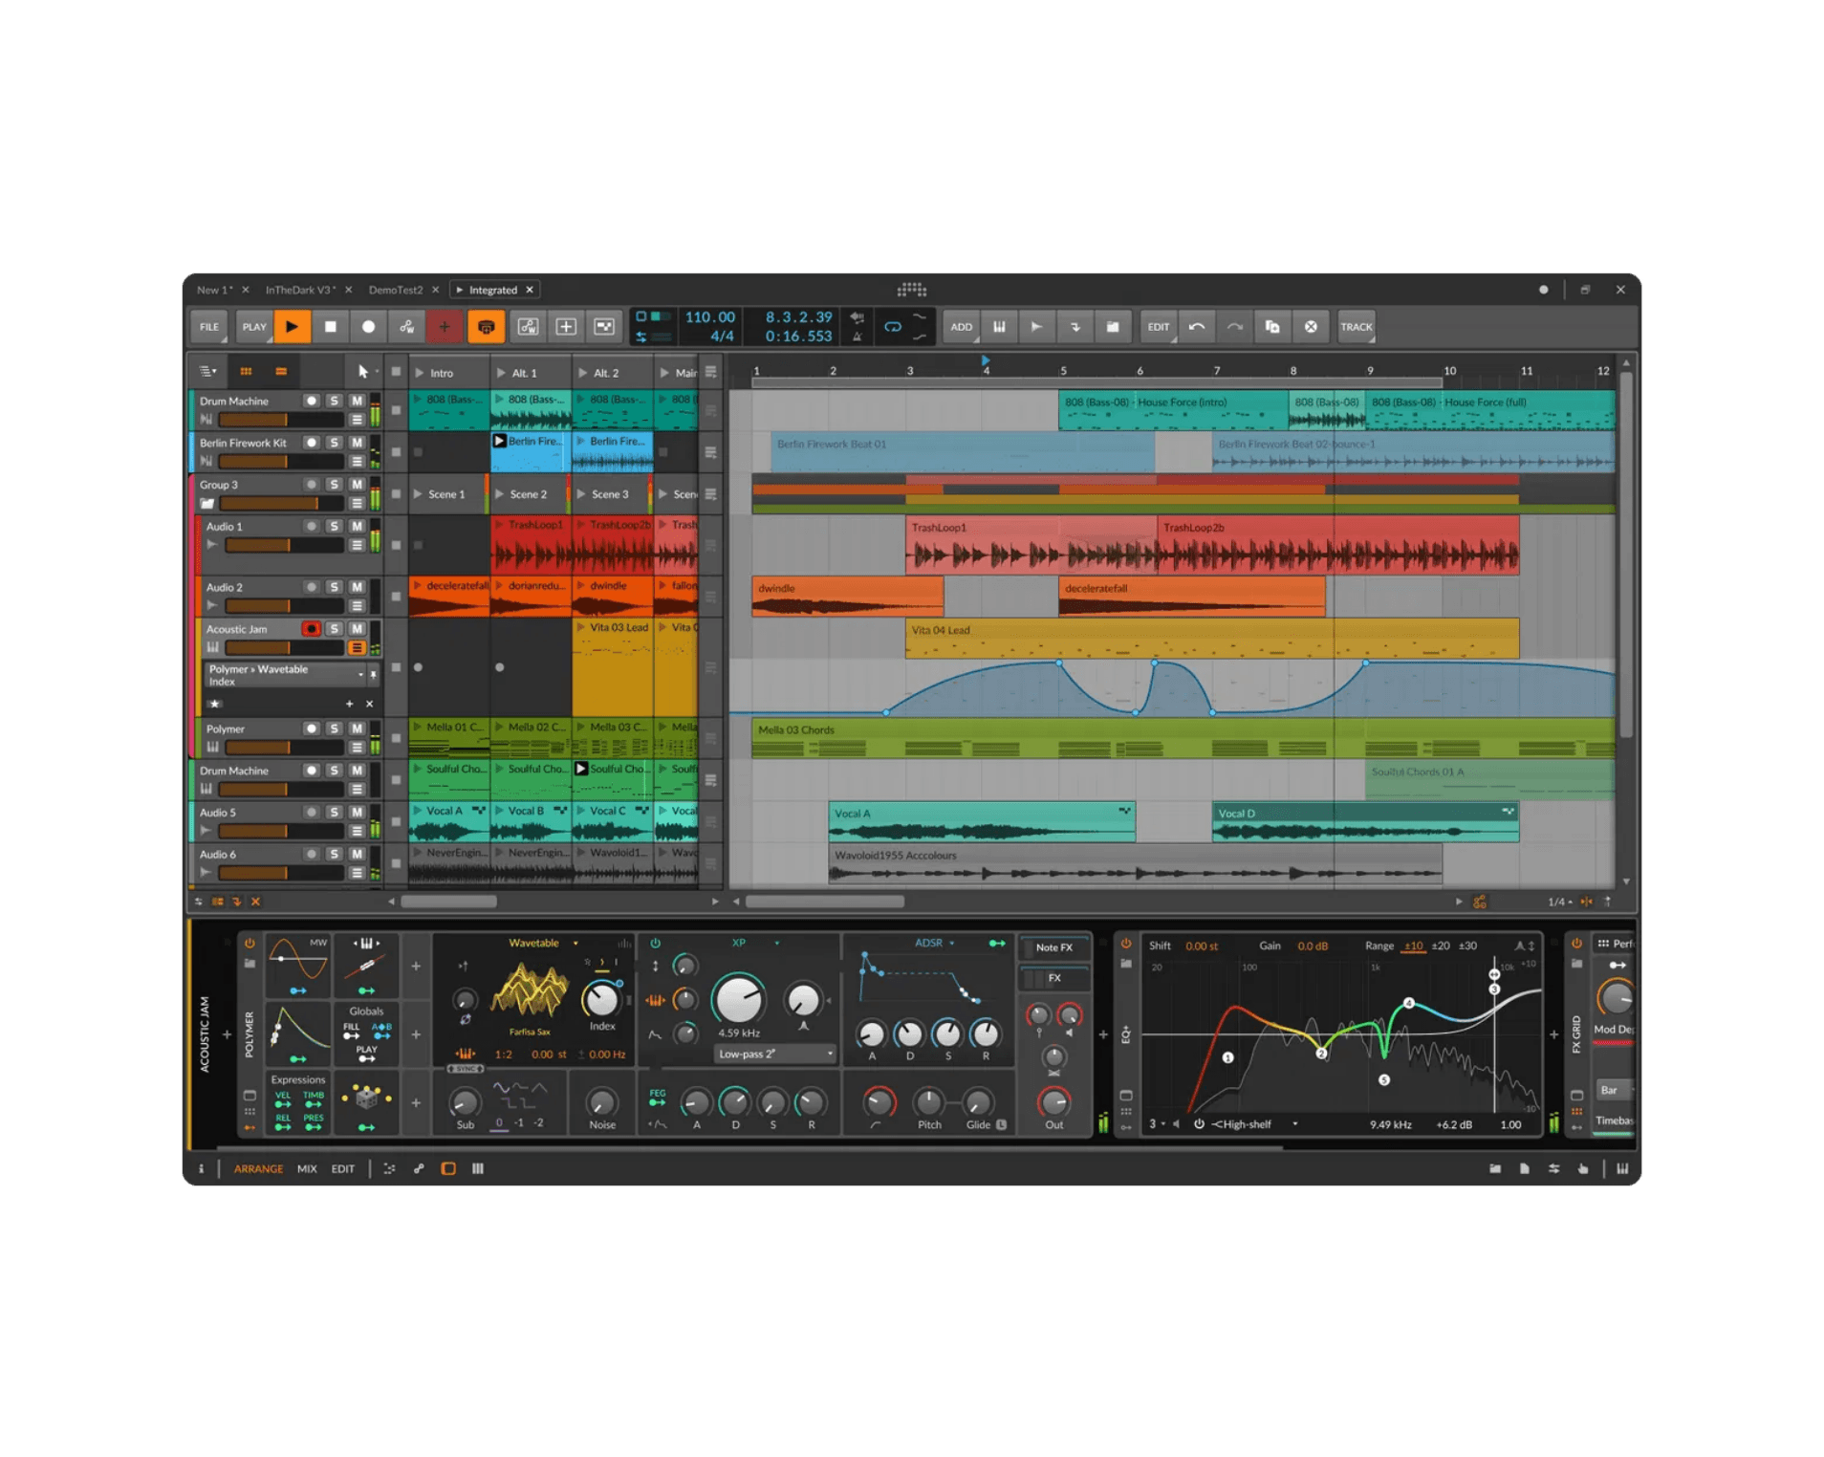






Освойте все этапы музыкального продакшена в одном курсе
Программа охватывает весь спектр навыков современного продюсера — от технических основ работы в DAW до творческих аспектов саунд-дизайна и маркетинга.
Ключевые компетенции
Работа с цифровой звуковой станцией (DAW)
Создание ритма, мелодии и гармонии
Работа с MIDI и аудио-материалом
Сведение и мастеринг треков
Саунд-дизайн и креативные эффекты
Уровень: от начального до среднего
Подготовка к релизу и базовое продвижение

Slide 4
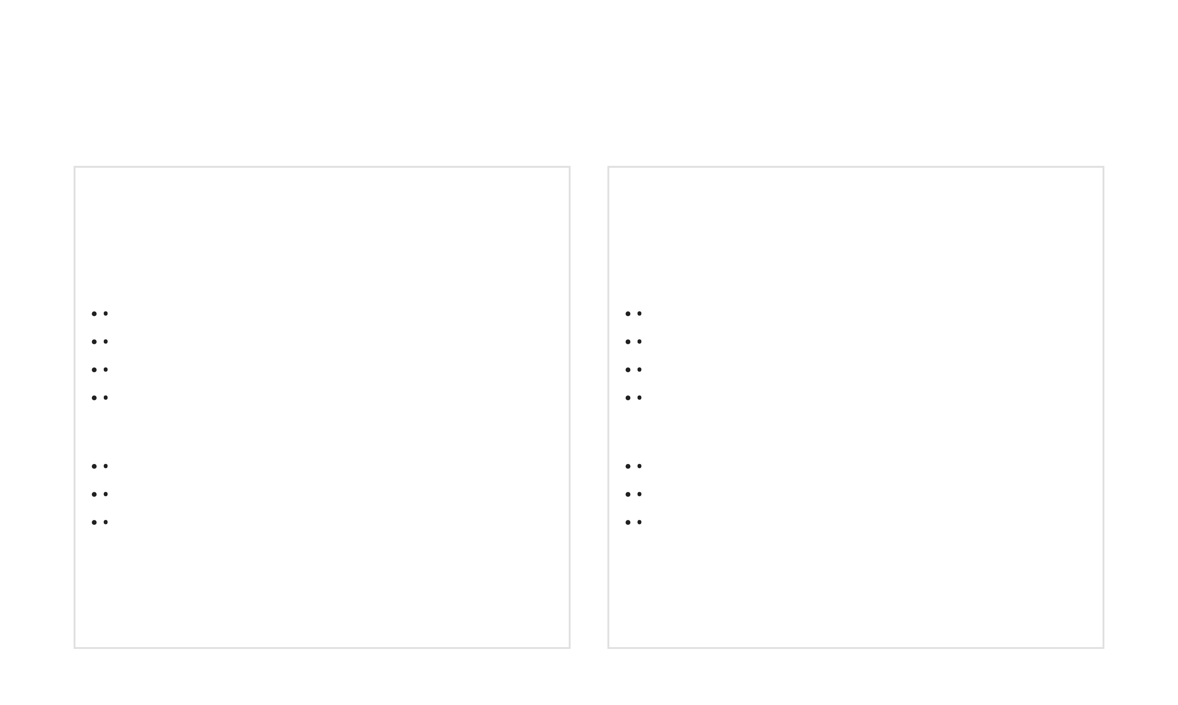
Модуль 1–2: Фундамент — интерфейс и ритм
Первые два модуля закладывают техническую и ритмическую основу для всей дальнейшей работы.
Модуль 1
Модуль 2
Введение в музыкальный продакшен
Основы ритма и битмейкинга
Ключевые темы
Ключевые темы
•
Интерфейс и настройка Ableton Live
•
Темп, размер, грув и swing
•
Работа с клипами, сэмплами и библиотеками
•
Программирование ударных
•
Организация файлов и проектов
•
Создание MIDI-паттернов разных жанров
•
Создание первого лупа из 8 баров
•
Работа с Groove-пулом
Навыки
Навыки
•
Навигация в интерфейсе
•
Программирование ударных
•
Работа с клипами и сэмплами
•
Работа с грувом
•
Экспорт простого проекта
•
Создание ритмических лупов
Практический результат
Практический результат
Мини-трек (луп из 8 баров)
Готовый ритм-трек (бит + перкуссия)

Slide 5

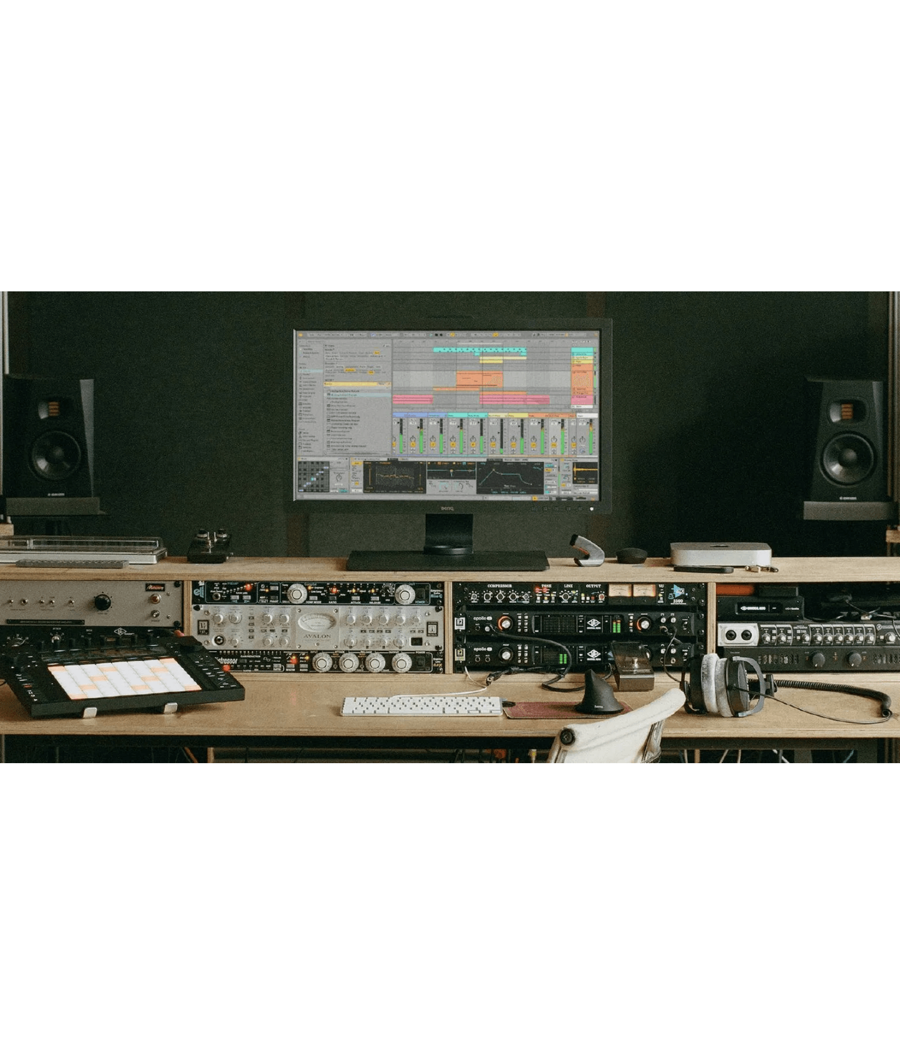
Модуль 3–4: Музыкальная теория и структура трека
Переход от ритма к полноценной композиции: мелодия, гармония, бас и аранжировка.
Модуль 3: Мелодия, гармония и бас
Тональности, гаммы и построение аккордов. Создание мелодий и бас-линий. Работа с синтезаторами: Simpler, Analog, Operator. Использование MIDI-эффектов для создания музыкальной основы трека.
Практический результат: музыкальная основа трека (ритм, бас, мелодия)
Модуль 4: Аранжировка
Структура трека: интро, куплет, дроп, аутро. Работа в Arrangement View с таймлайном. Динамика и развитие композиции. Автоматизация параметров и эффектов. Добавление переходов и build-up'ов.
Практический результат: черновая версия полного трека (draft arrangement)

Slide 6


Модуль 5–6: Звук и сведение — создание профессионального звучания
5
Саунд-дизайн и эффекты
●
Основы синтеза: осцилляторы, фильтры, LFO, ADSR
●
Работа с синтезаторами: Analog, Wavetable, Operator
●
Креативная обработка: EQ, Reverb, Delay, Saturation
●
Создание лидов, пэдов и FX-звуков
Навыки:
Создание уникальных звуков, обработка аудио-материала
Итог: уникальное авторское звучание трека
6
Сведение (Mixing)
●
Баланс уровней и панорама
●
Эквализация и компрессия
●
Работа с сабмиксами и группами
●
Пространственная обработка и проверка микса
Навыки:
Сведение каналов, контроль баланса, компрессоры и лимитеры
Итог: сведённый трек (pre-master)

Slide 7

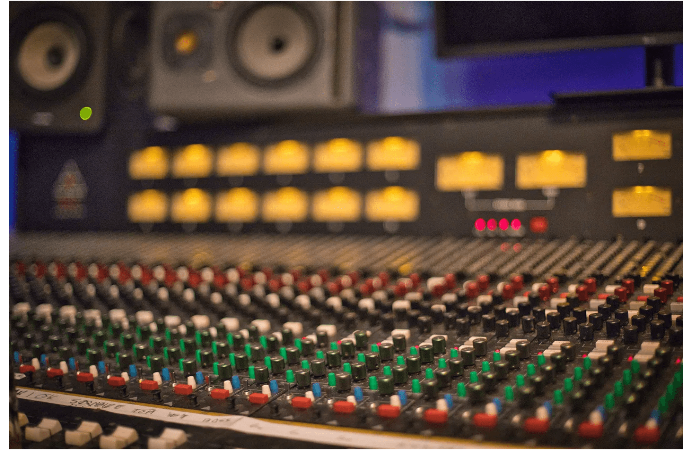
Модуль 7–8: Финализация и выход в свет
7
Мастеринг
●
Цели и задачи мастеринга
●
Работа с мастер-цепью: EQ, компрессия, лимитинг
●
Референсы и сравнение с коммерческими треками
●
Экспорт финального мастера
Навыки:
Финальная обработка, контроль громкости, экспорт
Итог: мастер-версия трека (готовая к релизу)
8
Дистрибуция и продвижение
●
Подготовка метаданных и обложки
●
Загрузка на дистрибьюторы (DistroKid, Tunecore и др.)
●
Основы продвижения в соцсетях и стриминговых сервисах
●
Построение аудитории и работа с обратной связью
Навыки:
Публикация музыки, базовый маркетинг, работа с платформами
Итог: опубликованный трек на стриминговых платформах

Slide 8

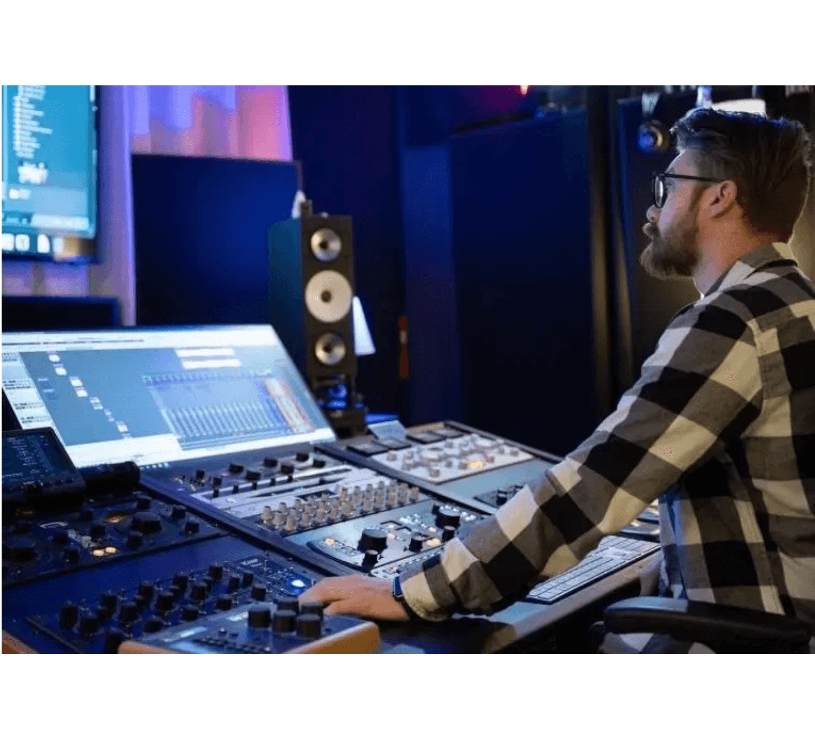
Финальный проект — ваш первый профессиональный релиз
Кульминация курса — создание полноценного авторского трека длительностью 3–4 минуты, который пройдет все этапы от концепции до публикации на стриминговых платформах.
1
Разработка идеи и создание ритмической основы
2
Написание мелодии, гармонии и баса
3
Аранжировка и структурирование композиции
4
Саунд-дизайн и создание уникального звучания
5
Сведение и мастеринг
6
Подготовка метаданных и релиз
РЕЗУЛЬТАТ
Готовый трек в вашем портфолио и опыт полного цикла продакшена

Slide 9






Результаты обучения — навыки профессионального продюсера
По завершении курса вы получите комплексные навыки, необходимые для самостоятельной работы над музыкой на профессиональном уровне.
Технические навыки
Творческие компетенции
Практический опыт
Уверенная работа в Ableton Live
Способность воплощать музыкальные идеи в готовые треки
Портфолио из 8+ практических проектов
●
●
●
Создание полных треков от начала до конца
●
Навыки саунд-дизайна и создания уникального звучания
Опубликованный авторский трек
●
●
Понимание основ теории музыки и синтеза
Готовность к коммерческим релизам
●
●
Понимание структуры и драматургии композиции
●
Владение техниками сведения и мастеринга
●

Slide 10





Начните свой путь в музыкальном продакшене сегодня
Этот курс — ваш проводник в мир профессионального создания музыки. Независимо от вашего текущего уровня, вы получите структурированные знания и практические навыки для реализации творческих идей.
Почему этот курс
Полный цикл продакшена в одной программе
Практический подход: каждый модуль = готовый проект
От технических основ до творческой реализации
Реальный результат: опубликованный трек
Ваш следующий шаг
Начните обучение и создайте свой первый профессиональный релиз

